Slide 1
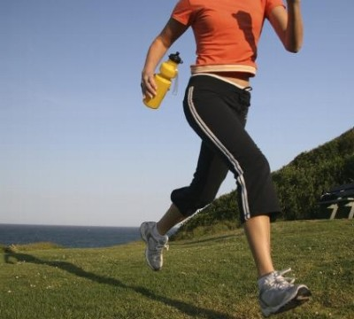
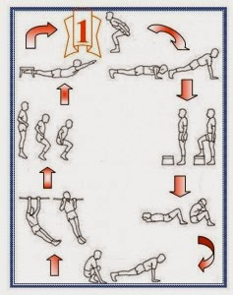
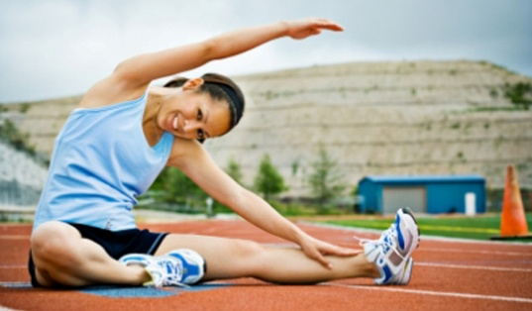
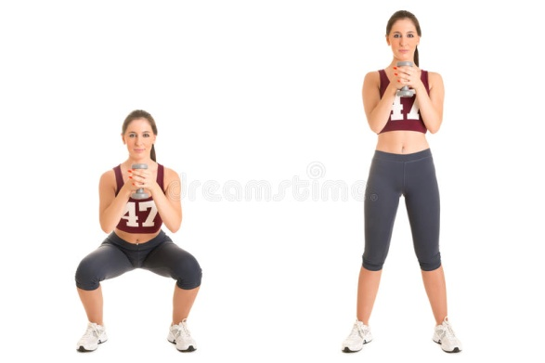
Métodos de ejercitación
CONCEPTO :
Conjunto de ejercicios que se repetirán de forma sistemática y dosificadas
2° B
2018

Slide 2
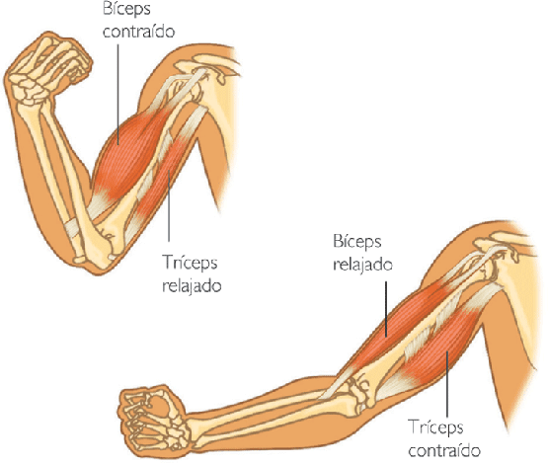
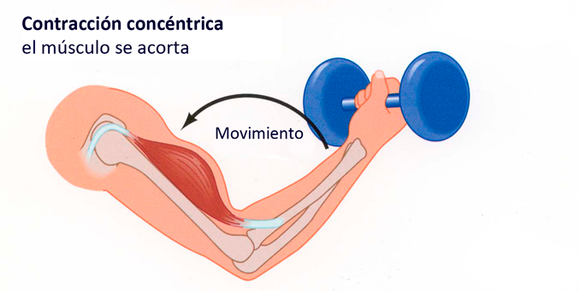
CLASIFICACIÓN
Contracciones isotónicas:
A nivel fisiológico las fibras musculares se contraen y modifican su longitud. Son las más comunes en los deportes y en la vida diaria porque se produce un acortamiento y alargamiento de las mismas. Se dividen en:
– Contracción concéntrica:
Se produce cuando un músculo desarrolla una tensión suficiente para superar una resistencia, de forma tal que este se acorta y moviliza una parte del cuerpo venciendo dicha resistencia. Decimos que cuando los puntos de inserción de un músculo se acercan la contracción que se produce la denominamos “concéntrica”. Un ejemplo podría ser la contracción concéntrica del bíceps braquial al llevar un vaso de agua a la boca.

Slide 3
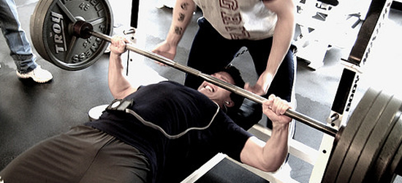
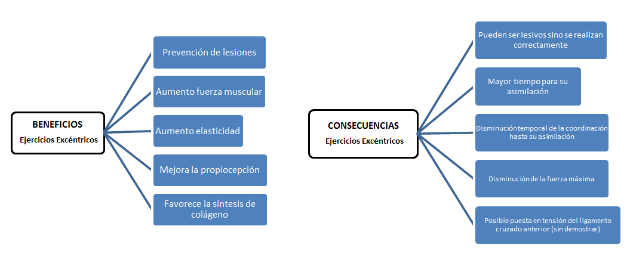
– Contracción excéntrica:
Cuando una resistencia aplicada es mayor que la tensión producida por un músculo determinado, éste se alarga; es decir, el músculo desarrolla tensión alargando su longitud. En este caso podemos decir que cuando los puntos de inserción de un músculo se alargan se producen una contracción excéntrica. En la línea del anterior ejemplo se produciría la contracción excéntrica al llevar el vaso de la boca a la mesa. También se puede entender el entrenamiento excéntrico como aquel en el que se realizan movimientos a favor de la gravedad. Sirven para frenar movimientos (correr cuesta abajo, pararse, cambiar de ritmo…) y son causa frecuente de lesiones musculares y tendinosas por la falta de readaptación del deportista a este gesto. Por lo tanto y según varios estudios, los ejercicios excéntricos ayudan a prevenir mejor que los concéntricos este tipo de patologías, además de tolerar mayores intensidades.

Slide 4
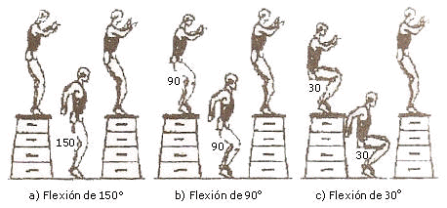
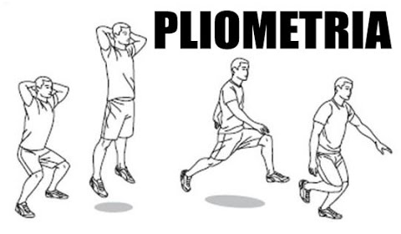
Método pliometrico:
Es el ciclo estiramiento-acortamiento es decir contracción excéntrica-concéntrica, este método se puede realizar con carga y sin carga. Con carga los elementos utilizar son: barras, mancuernas, chalecos lastrados etc., para ejecutar los ejercicios se necesita hacer rebotes para terminar con un movimiento explosivo. El movimiento de rebote tiene un principio de pre-estiramiento para acumular energía y permitir una reacción elástica posterior (ejemplo realizar sentadillas, cuando se desciende ejecutar 2 o 3 rebotes para terminar con un movimiento explosivo en ascenso)

Slide 5
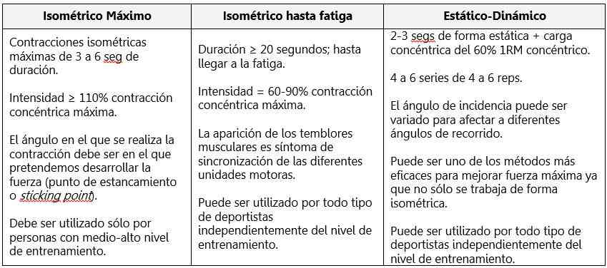
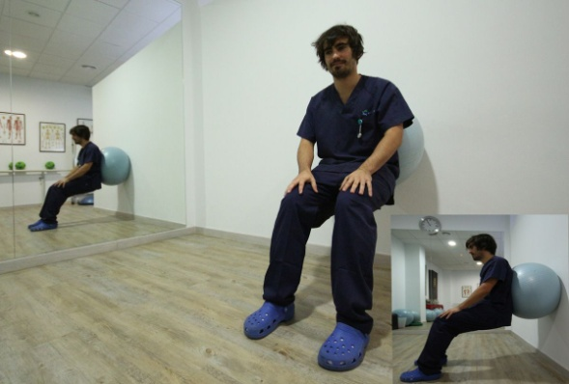
Método isométrico:
Los ejercicios isométricos no implican movimientos de las articulaciones, acortamientos o alargamientos de un músculo. Los músculos permanecen estáticos sin acortarse ni alargarse, pero aunque permanecen estáticos generan tensión. cuando sujetamos un objeto sin que haya desplazamiento. Un ejemplo es cuando empujamos una pared, estamos haciendo fuerza pero no desplazamiento. Esta tipo de ejercicio aumentará la fuerza de los músculos y la resistencia, pero sólo en la pose que se lleva a cabo.

Slide 6
Gracias!!!
PROFESORA: JADDY CHINGUEL OROZCO

